Slide 1




“Crearemos una app cross Platform para Android, iOS, UWP, Windows, macOS y Linux”
Taller Xamarin
Javier Suárez Ruiz (@jsuarezruiz)
@jsuarezruiz
MAD · NOV 24-25 · 2017

Slide 2
El taller
Crearemos una aplicación de películas con información real. Veremos conceptos como:
Crear estructura Proyecto.
Estructura de proyectos.
Diseño de vistas.
Navegación.
La aplicación se realizará paso a paso, en diferentes bloques a lo largo de 2h.
A lo largo del taller, iremos resolviendo dudas y preguntas.
También tendremos alguna sorpresa y detalle ;)

Slide 3
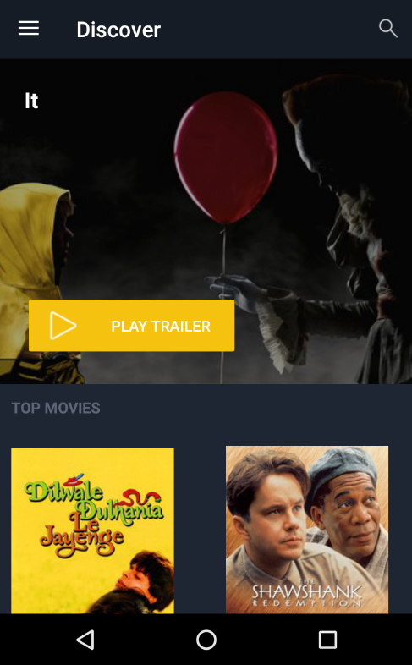
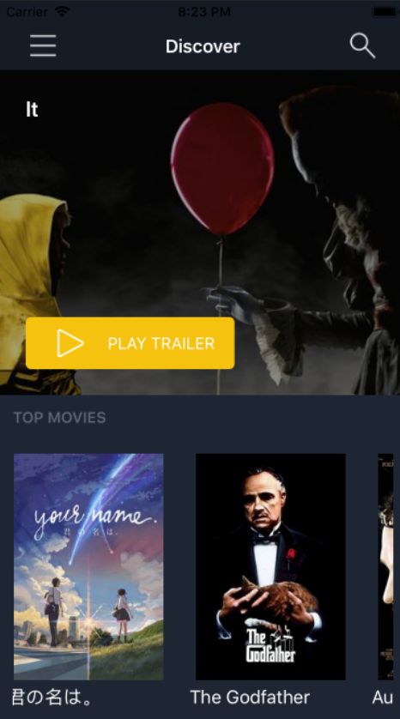
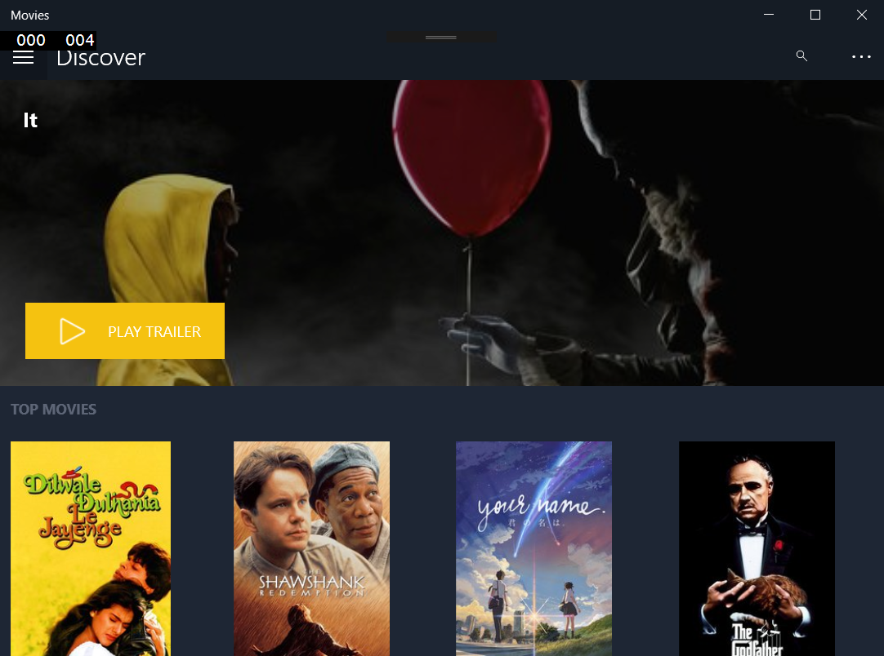
La App

Slide 4
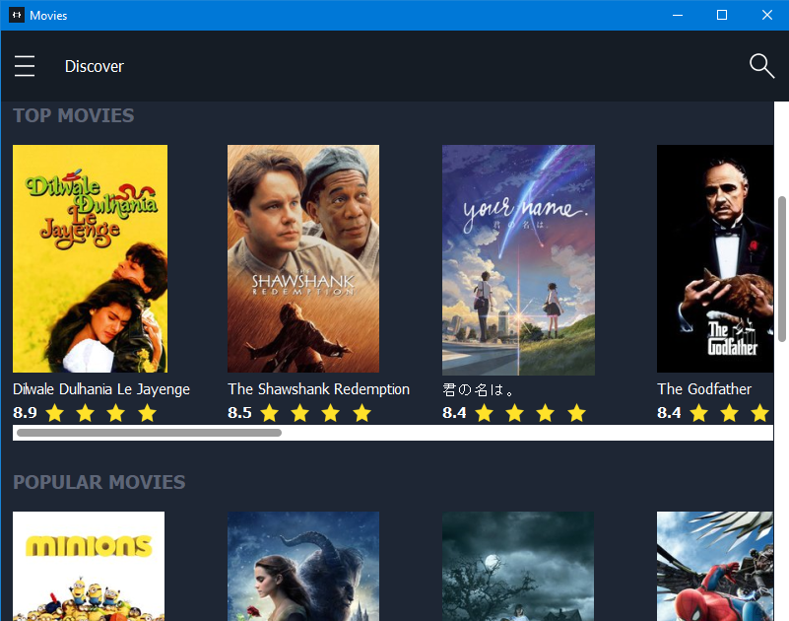
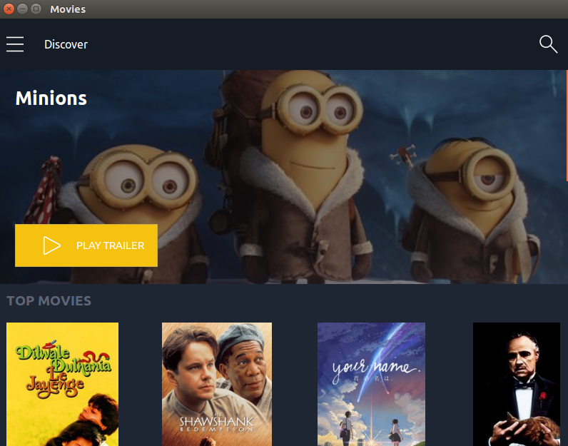
La App

Slide 5

No dudéis en preguntar!

Slide 6
Primero, repasemos conceptos básicos

Slide 7






Xamarin – Solución completa para el Desarrollo móvil
Develop
Testear
Build
Distribuir
Monitorear

Slide 8
Código nativo
iOS
Android
Windows
Objective-C
Xcode
Java
Android Studio
C#
Visual Studio
No se comparte código • Diferentes lenguajes & entornos de desarrollo • Diferentes equipos

Slide 9
Escribe una vez, corre en todos
Lua
Javascript
Actionscript
HTML+CSS
App Generator
Acceso limitado a APIs • Menos rendimiento • Experiencia de usuario más pobre

Slide 10
El enfoque de Xamarin
iOS C# UI
Android C# UI
Windows C# UI
Shared C# Mobile
Código común compartido • Acceso 100% a APIs nativas • Alto rendimiento

Slide 11
Xamarin + Xamarin.Forms
iOS C# UI
Android C# UI
Windows C# UI
Shared UI Code
Shared C# Backend
Shared C# Backend
Enfoque tradicional
Con Xamarin.Forms: Más código compartido, nativo

Slide 12
El enfoque de Xamarin
iOS C# UI
Android C# UI
Windows C# UI
Azure
Linux/Mono
CoreCLR
Shared C# Mobile
C# Server
Shared C# Client/Server
Código común compartido • Acceso 100% a APIs nativas • Alto rendimiento

Slide 13
Xamarin ahora gratis e incluido en Visual Studio
Notes:
Including the Free Community Edition

Slide 14
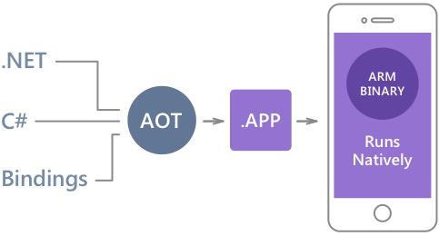
Rendimiento nativo
Xamarin.iOS usa la compilación Ahead Of Time (AOT) para crear un binario ARM para la Apple’s App Store.
Xamarin.Android toma ventaja de la compilación Just In Time (JIT) en dispositivos Android.

Slide 15
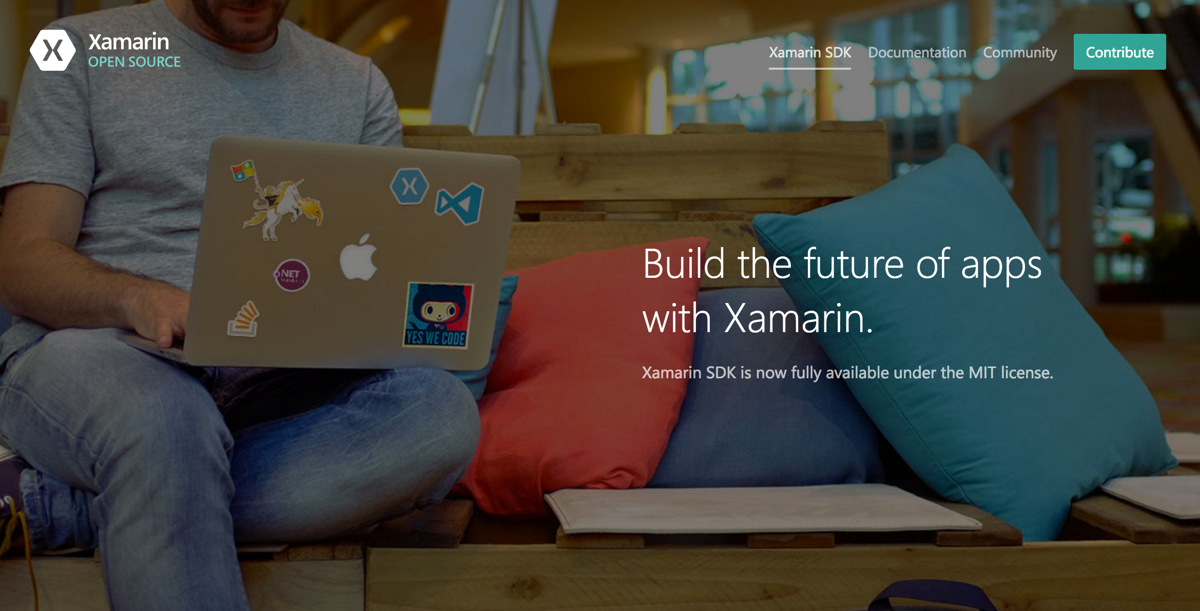
Open Source – open.xamarin.com

Slide 16

C# mola
Y lo sabes!

Slide 17
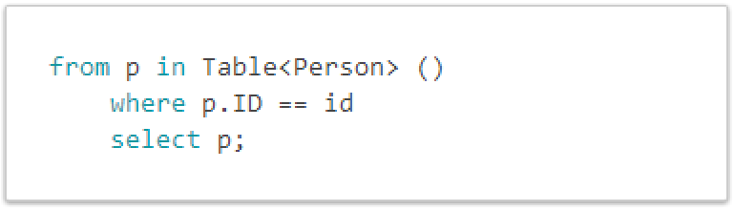
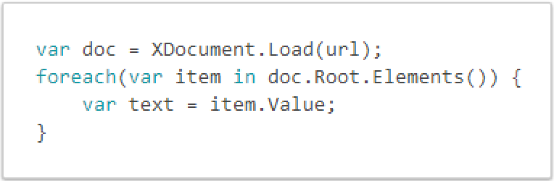
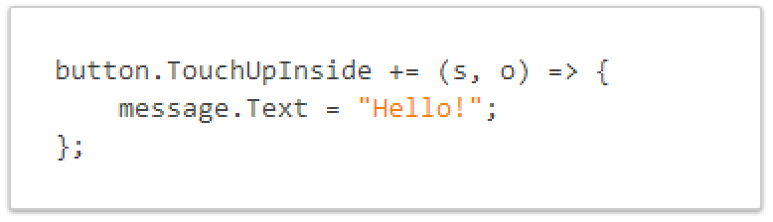
C# mola
LINQ
XML
Gestión de eventos y delegados

Slide 18
¿Cómo funciona es Xamarin?

Slide 19
Windows APIs
Microsoft.Phone
Microsoft.Networking
Windows.Storage
Windows.Foundation
Microsoft.Devices
System.Net
System
System.IO
System.Linq
System.Xml
System.Data
System.Windows
System.Numerics
System.Core
System.ServiceModel

Slide 20
iOS – Acceso al 100% de las APIs
MapKit
UIKit
iBeacon
CoreGraphics
CoreMotion
System.Net
System
System.IO
System.Linq
System.Xml
System.Data
System.Windows
System.Numerics
System.Core
System.ServiceModel

Slide 21
Android – Acceso al 100%de las APIs
Text-to-speech
ActionBar
Printing Framework
Renderscript
NFC
System.Net
System
System.IO
System.Linq
System.Xml
System.Data
System.Windows
System.Numerics
System.Core
System.ServiceModel
Notes:
The same is true for Android as well.

Slide 22
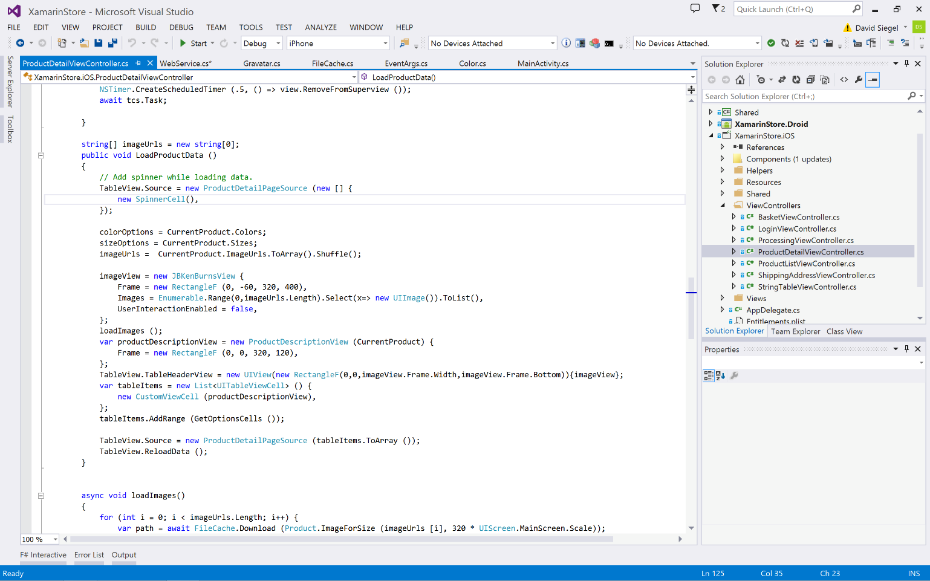
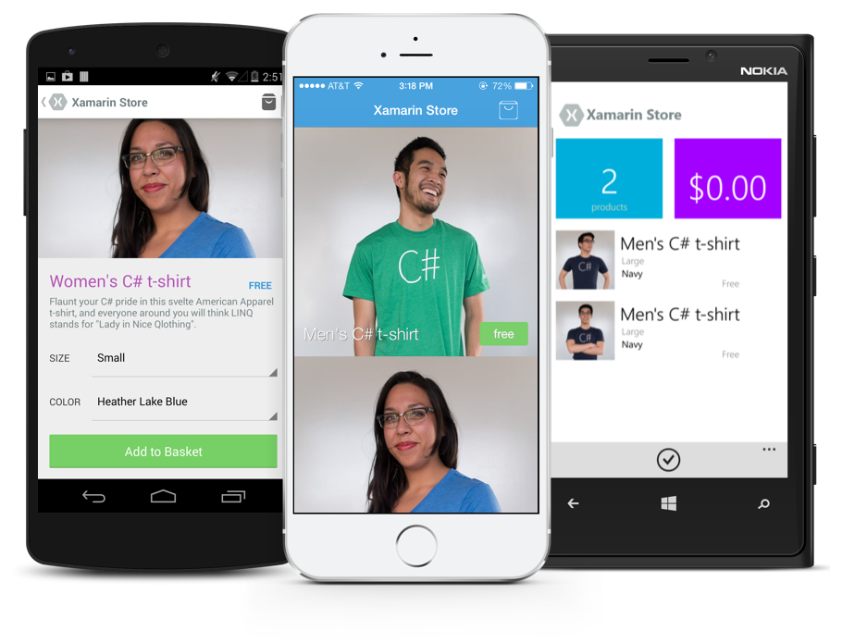
Cualquier cosa que puedas hacer con Objective-C, Swift, o Java se puede hacer con C# y Visual Studio con Xamarin.
Notes:
Coming up next is bubbles

Slide 23
La clave, compartir código

Slide 24
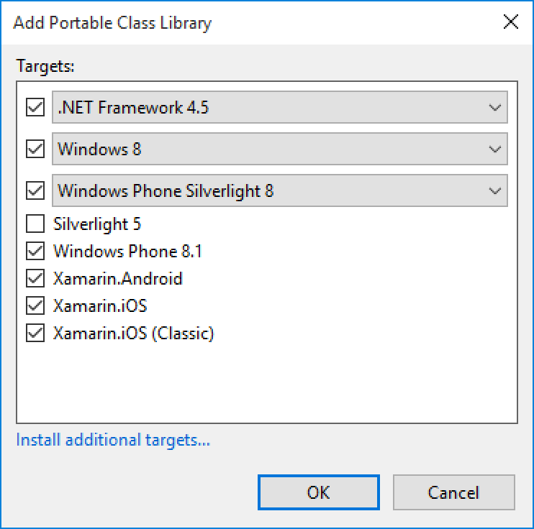
Portable Class Libraries
1 librería
Múltiples Platformas
Incluidas:
Xamarin.iOS y Xamarin.Android

Slide 25
Conoce Xamarin.Forms
Crear UIs nativas para iOS, Android, macOS, Linux & Windows
Desde un mismo archivo común, compartido C# (o XAML).

Slide 26
Xamarin + Xamarin.Forms
iOS C# UI
Android C# UI
Windows C# UI
Shared UI Code
Shared C# Backend
Shared C# Backend
Enfoque tradicional de Xamarin
Con Xamarin.Forms: Más código compartido, todo nativo

Slide 27
¿Qué se incluye?
✓ 40+ páginas, layouts, y controles
(code behind o XAML)
✓ Two-way data binding
✓ Mavegación
✓ API de animaciones
✓ Dependency Service
✓ Messaging Center
Shared UI Code
Shared C# Backend

Slide 28
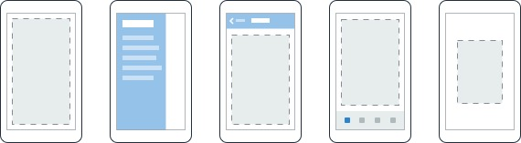
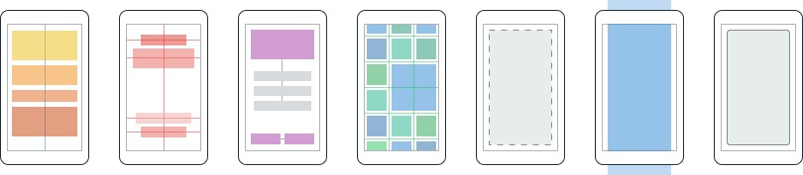
Layouts
Páginas
Content
MasterDetail
Navigation
Tabbed
Carousel
Stack
Absolute
Relative
Grid
ContentView
ScrollView
Frame
Notes:
Inside of a page are layouts
A lot of options from something simple like a stack panel to complex and powerful grids

Slide 29
Controles
ActivityIndicator
BoxView
Button
DatePicker
Editor
Entry
Image
Label
ListView
Map
OpenGLView
Picker
ProgressBar
SearchBar
Slider
Stepper
TableView
TimePicker
WebView
EntryCell
ImageCell
SwitchCell
TextCell
ViewCell
Notes:
You have more than 40 controls, layouts, and pages to mix and match from.
These are all of the controls you have out of the box, you can of course create your own.
What is unique is you get the native control and have access to it.
Consider an Entry Field
On iOS it is mapped to UITextField
Android it is EditText
Windows Phoen it is a TextBox

Slide 30
A practicar: Vistas básicas
XAML Love!

Slide 31
Comparativa de plataformas móviles
iOS | Android | Windows Phone
Xcode | Android Studio | Visual Studio
ObjectiveC o Swift | Java | C#
Storyboard | AXML | XAML
MVC | MVC | MVVM
IDE
Lenguaje
Vistas
Patrón diseño

Slide 32
Comparativa de plataformas móviles
iOS | Android | Windows Phone
Visual Studio | Visual Studio | Visual Studio
C# | C# | C#
Storyboard | AXML | XAML
MVVM | MVVM | MVVM
IDE
Lenguaje
Vistas
Patrón diseño

Slide 33
MVVM
View
ViewModel
Model
View
ViewModel
Model
View
ViewModel
Model
get/set Propiedades
Comandos
C#
Models
Notifica cambios
Cross Platform

Slide 34
Pero... ¿Por qué MVVM?
Mayor facilidad para mantener, extender y compartir el código.
Más facilidad a la hora de colaborar.
Testing.
Más fácil de diseñar.

Slide 35
Continuamos: MVVM
Enlace a datos y otros conceptos básicos

Slide 36
Peticiones Http -> 100% compartidas
public async Task<TResult> GetAsync<TResult>(string uri)
{
HttpClient httpClient = CreateHttpClient();
HttpResponseMessage response = await httpClient.GetAsync(uri);
await HandleResponse(response);
string serialized = await response.Content.ReadAsStringAsync();
TResult result = await Task.Run(() => JsonConvert.DeserializeObject<TResult>(serialized, _serializerSettings));
return result;
}

Slide 37
Continuamos: Servicio REST
Acceso a datos

Slide 38
Aplicación completa
Repasamos conceptos y conocemos algunos nuevos!

Slide 39
P&R
¿Preguntas?

Slide 40
Gracias a todos!
Hasta la próxima!

